Slide 1
Радиационная безопасность
Шишмарёва Виктория, ученица 11 А класса МАОУ ПСОШ № 1
Научный руководитель Борисов А.И.

Slide 2
Гипотеза исследования: существуют ли проявления радиоактивности в нашем селе и опасны ли они для окружающих.

Slide 3
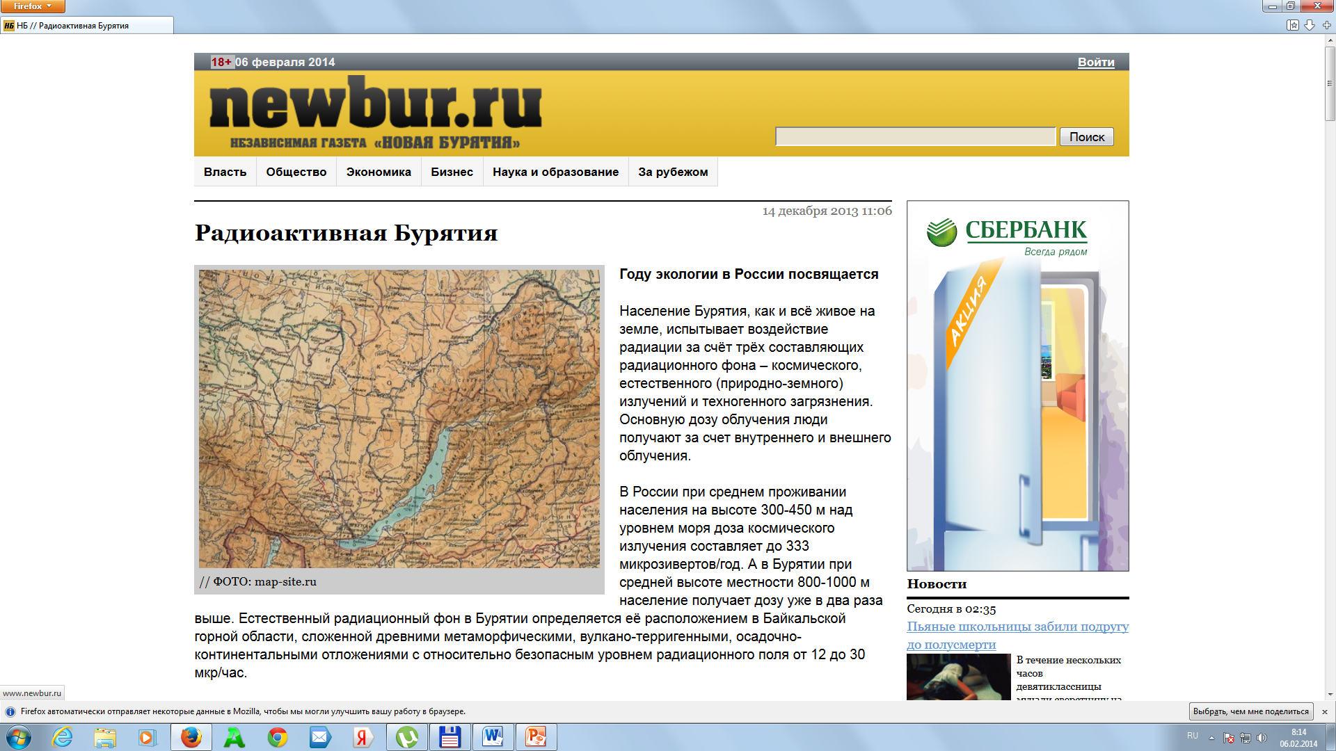

Slide 4
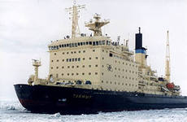
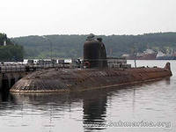
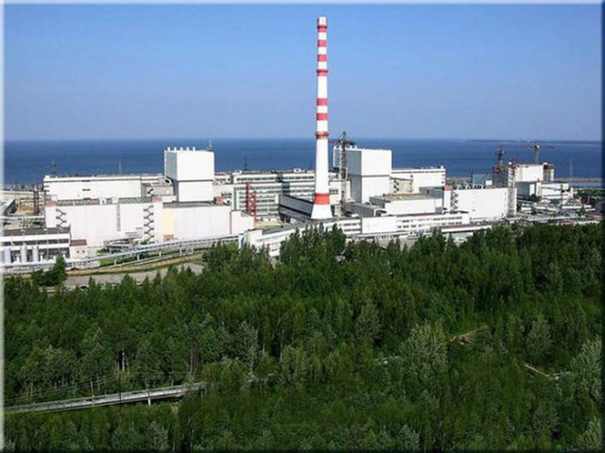
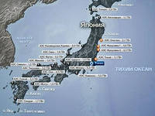
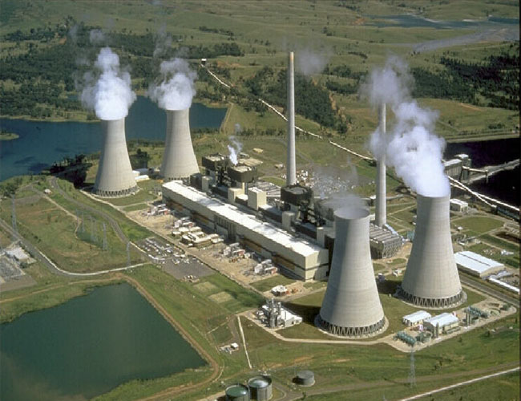
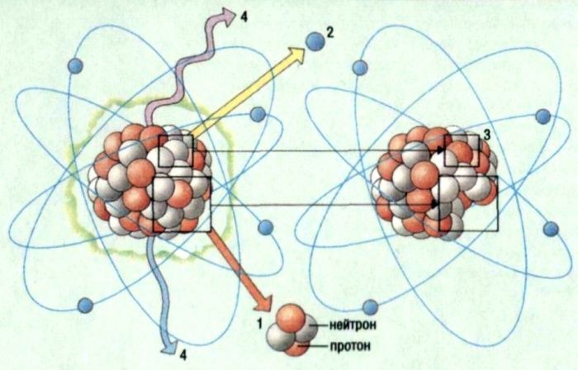

Slide 5
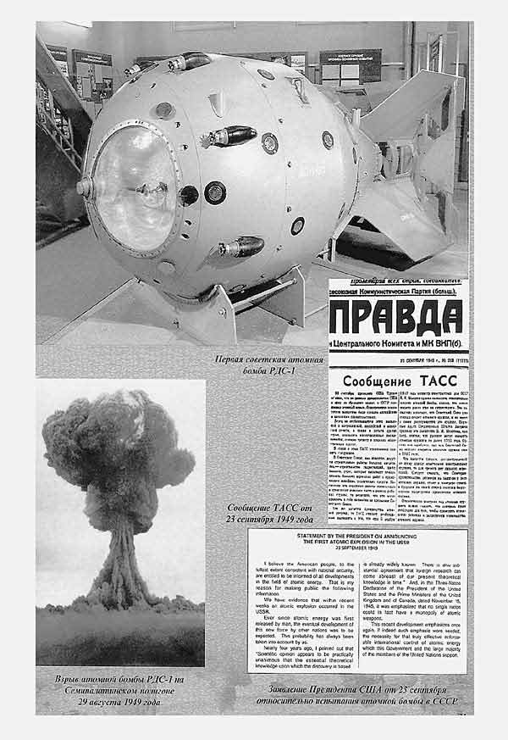
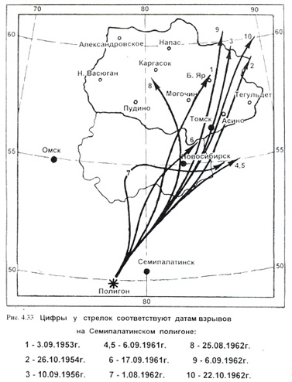
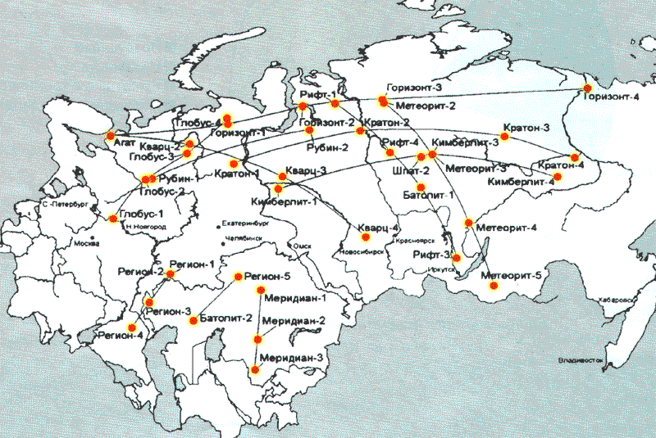
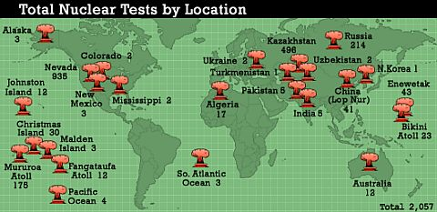

Slide 6
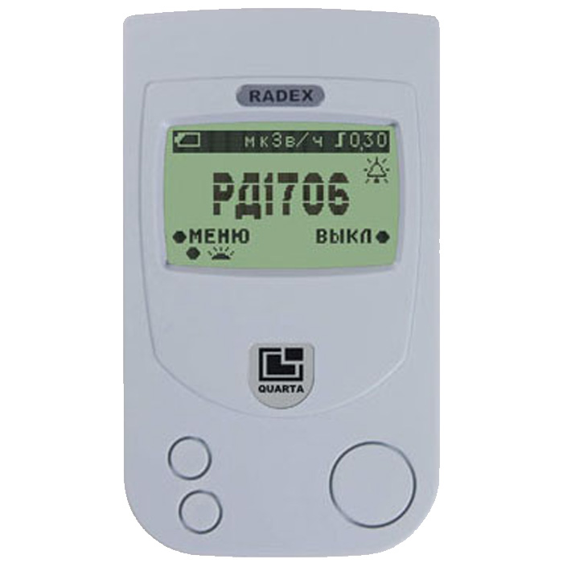
Дозиметр RADEX РД1706

Slide 7
№ | Место | Дата измерения | Результат
1 | ул. Трудовая | 22.01.2014 | 0,19
2 | ул. Комсомольская | 23.01.2014 | 0,21
3 | Аварийное здание детского сада № 1 | 23.01.2014 | 0,24
4 | ПСОШ № 1 2 этаж | 23.01.2014 | 0,23
5 | ПСОШ № 1 столовая | 24.01.2014 | 0,19
6 | Местность «Шулюк» | 25.01.2014 | 0,25
7 | Магазин «Светлана» | 25.01.2014 | 0,21
8 | пер. Заводской | 25.01.2014 | 0,28
9 | Кабинет № 6 | 27.01.2014 | 0,26
0.10 - 0.20 МкЗв/час - Обычный радиационный фон, которому, например, подвергаются москвичи в повседневной жизни;
1.00 МкЗв/час - Облучение получаемое пассажирами самолета, совершающего перелет на высоте 11 км;
2.28 МкЗв/час - Средний допустимый уровень облучения для работников атомной промышленности;

Slide 8
СПАСИБО ЗА ВНИМАНИЕ!

